Slide 1
Structured Query Language
strukturált lekérdezőnyelv

Slide 2
Mi nem az SQL?
nem adatbázis-kezelő rendszer
nem adatmodell
nem programozási nyelv

Slide 3
Története I.
E. F. Codd (1970) IBM, „A Relational Modell of Data for Large Shared Data Banks” – adatfeldolgozás és a tárolás relációs szemléletének kialakítása
IBM 1974, System/R rendszer (prototípus relációs adatbázis-kezelő)
IBM 1976, Definiálták a System/R több felhasználós, kétdimenziós táblázatokba szervezett adatokat lekérdező nyelvét: SEQUEL (Structured Query Language)
1979 – Oracle rendszer, az első kereskedelmi forgalomban is kapható adatbázis-kezelő rendszer, SQL (Structured Query Language) a lekérdezőnyelv
1980 Ingres relációs adatbázis-kezelő QUEL nyelvvel

Slide 4
Története II.
1983 IBM, SQL/Data System – DB2 rendszer bemutatása. E rendszer nyelve lett a SQL szabvány alapja
1986, Ingres is áttért az SQL-re (ISO 9075)
1986 ANSI (American National Standards Institute) elfogadta az első SQL szabványt
1986 Az SQL leírását az ISO 9075 szabvány rögzíti
1989 újabb SQL szabvány, amely az előfordítók és a dinamikus SQL ajánlásokra is kitért
1992 újabb SQL szabvány:
Szabványosították:
a programozó által definiált adattípusokat
megszorító szabályok megadási lehetőségei
kulcsdefiníciók, kulcsvizsgálatok
tárolt eljárások

Slide 5
Története III.
1983 IBM, SQL/Data System – DB2 rendszer bemutatása. E rendszer nyelve lett a SQL szabvány alapja
1986, Ingres is áttért az SQL-re (ISO 9075)
1986 ANSI (American National Standards Institute) elfogadta az első SQL szabványt
1986 Az SQL leírását az ISO 9075 szabvány rögzíti
1989 újabb SQL szabvány, amely az előfordítók és a dinamikus SQL ajánlásokra is kitért
1992 újabb SQL szabvány:
Szabványosították:
a programozó által definiált adattípusokat
megszorító szabályok megadási lehetőségei
kulcsdefiníciók, kulcsvizsgálatok
tárolt eljárások
1999 SQL3 objektum modell

Slide 6
SQL Standards
ISO/IEC 9075 Database Language SQL
SQL-87 – Transactions, Create, Read, Update, Delete
SQL-89 – Referential Integrity
SQL-92 – Internationalization, etc.
SQL:1999 – User Defined Types
SQL:2003 – XML
SQL:2008 – Expansions and corrections
SQL:2011 – Temporal
SQL:2016 – JSON, RPR, PTF, MDA (2019)

Slide 7
SQL utasítások csoportosítása
Lekérdezés (Data Query Language - DQL)
SELECT
adatkezelés (Data Manipulation Language - DML)
INSERT, UPDATE, DELETE
adatstruktúra felépítés (Data Definition Language - DDL)
CREATE, DROP, ALTER
védelem, tranzakció kezelés (Data Control Language - DCL)
GRANT, REVOKE, COMMIT, ROLLBACK

Slide 8
Lekérdezés
SELECT [látni kívánt adattábla oszlopainak a felsorolása]
FROM [végrehajtáshoz szükséges adattáblák megadása a kapcsolataikkal együtt]
WHERE [forrásadatok sorainak a szűrése logikai feltétel megadásával]
GROUP BY [mely oszlop azonos értékei alapján hozzon létre új sorokat]
HAVING [összegzett sorok szűrése logikai feltétel megadásával]
ORDER BY [eredmény adatainak a sorba rendezése]
LIMIT [eredménytáblában megjelenítendő sorok számának a meghatározása]

Slide 9
SELECT feldolgozási sorrend I.
FROM
ON (the JOIN feature)
JOIN
WHERE
GROUP BY
HAVING
SELECT
DISTINCT
ORDER BY

Slide 10
SELECT feldolgozási sorrend II.
A WHERE záradék a SELECT záradék előtt kerül feldolgozásra. Ez azt jelenti, hogy nem használható oszlopálnév a WHERE záradékban, mert az a SELECT záradékban van hozzárendelve, ezért a WHERE záradék még nem tud róla.
Az ORDER BY-ban lehet álneveket használni, mert ez az utolsó feldolgozás.

Slide 11
Belső vagy segéd SELECT
Nem tartalmazhat HAVING záradékot.
Nem rendelkezhet LIMIT záradékkal.
A STRAIGHT_JOIN módosító nem lehet jelen.
A DISTINCT kulcsszó megengedett, de figyelmen kívül hagyja. A semijoin stratégiák automatikusan kezelik az ismétlődő eltávolítást.
A GROUP BY záradék megengedett, de figyelmen kívül hagyva, kivéve, ha az allekérdezés egy vagy több összesített függvényt is tartalmaz.
A ORDER BY záradék megengedett, de figyelmen kívül hagyja, mivel a rendezettség lényegtelen a semijoin stratégiák értékelése szempontjából.

Slide 12
Subqueries
operand comparison_operator ANY (subquery)
operand IN (subquery)
operand comparison_operator SOME (subquery)
operand comparison_operator ALL (subquery)

Slide 13
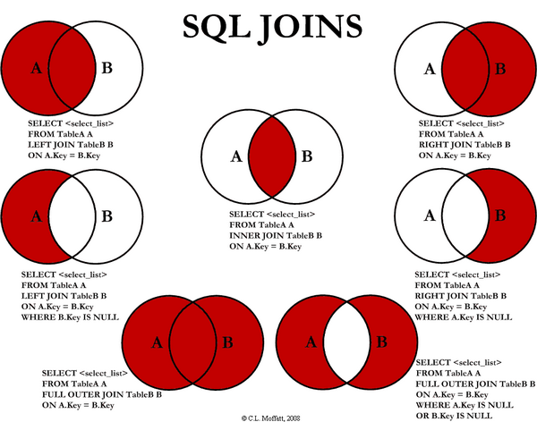
Táblák közötti kapcsolatok

